Slide 1
NMR spektroskopie
spektroskopická metoda založená na měření absorpce
elektromagnetického záření (rádiové frekvence od asi 4 do 900 MHz)
- spinová rezonance jader v silném magnetickém poli
lze aplikovat pouze na atomy, jejichž jádro má spinový moment
(lichý počet protonů nebo neutronů)
I = 0 (sudý počet protonů i neutronů) ¹²C, ¹⁶O, ³²S
I = 1/2 snadno měřitelná ¹⁵N, ¹⁹F, ³¹P
je-li I > 1/2, jádra mají vedle jaderného magnetického momentu i
kvadrupólový moment – obtížně měřitelná

Slide 2
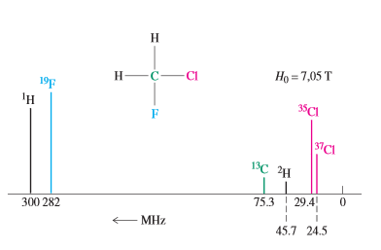

Slide 3
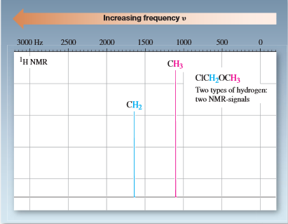

Slide 4
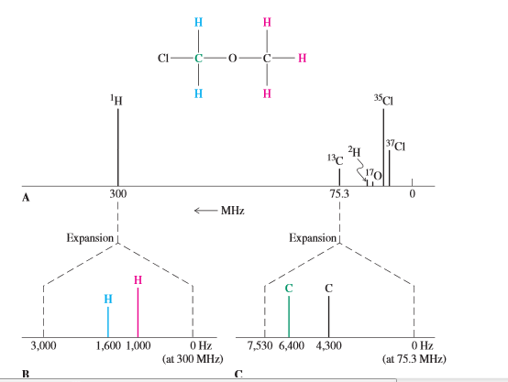

Slide 5
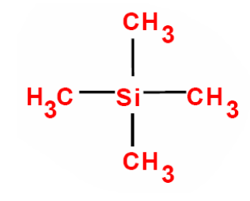
vzdálenost píku od (CH₃)₄Si v Hz
Chemický posun
δ =
frekvence spektrometru v MHz

Slide 6
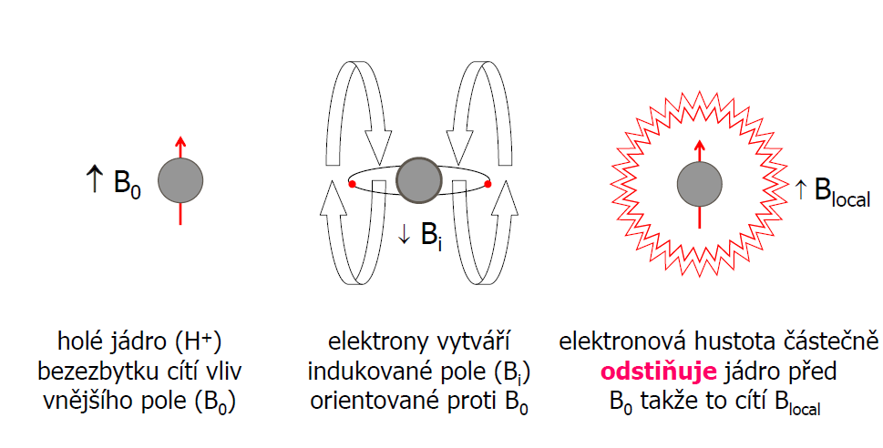
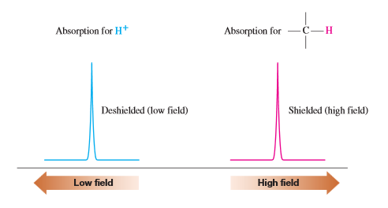
řídké elektronové okolí
husté elektronové okolí

Slide 7
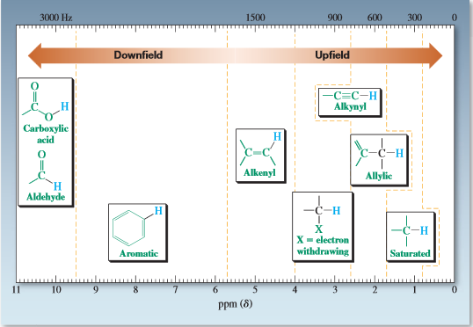
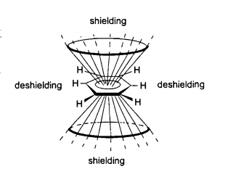

Slide 8
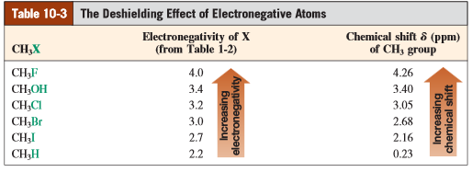
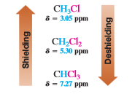
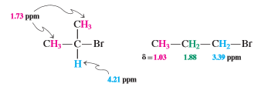

Slide 9
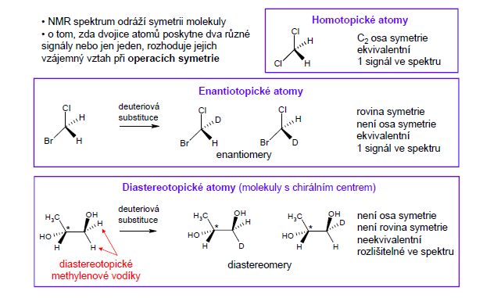
Symetrie molekuly pomáhá určit chemickou ekvivalenci

Slide 10
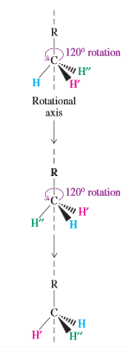
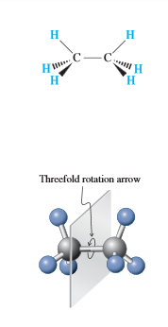

Slide 11
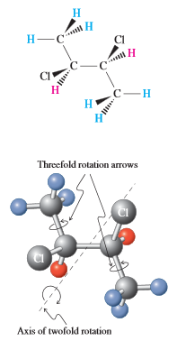

Slide 12
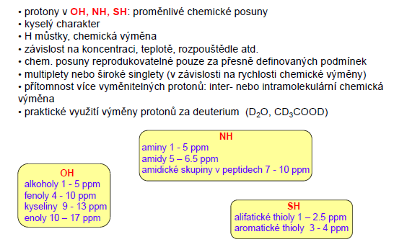
Vyměnitelné protony

Slide 13
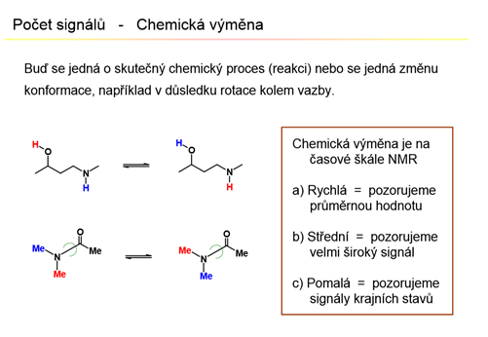
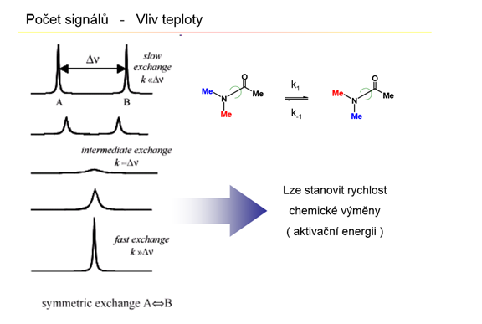

Slide 14
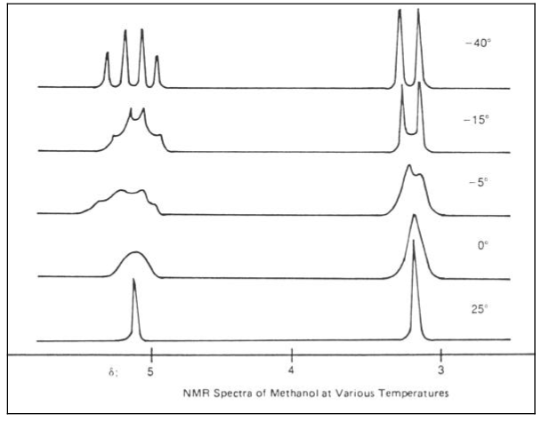
¹H NMR spektrum methanolu CH₃OH při různých teplotách

Slide 15
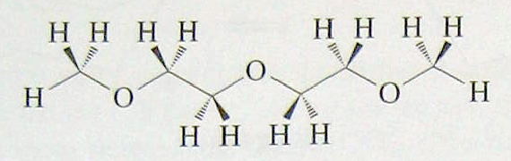
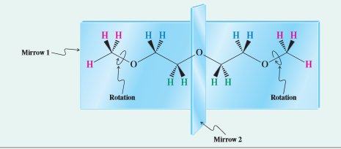
Kolik ¹H NMR signálů očekáváte u níže uvedené molekuly?

Slide 16
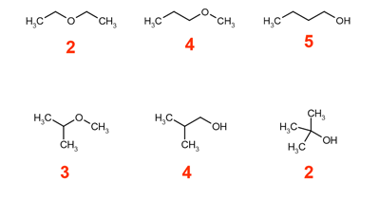
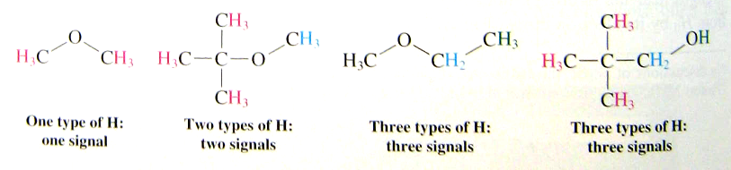

Slide 17
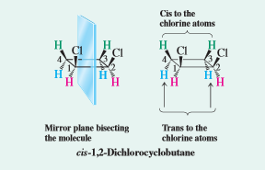
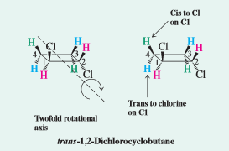
Kolik signálů očekáváte v ¹H NMR spektru cis- a trans-1,2-dichlorcyklobutanu?

Slide 18
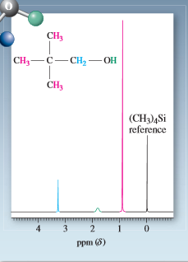
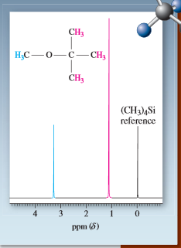
Rozhodněte, které spektrum náleží molekule
(t-butyl)(methyl)etheru
a které molekule 2,2-dimethylpropanolu?

Slide 19
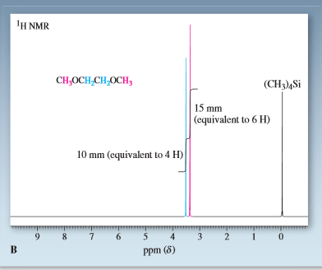

Slide 20
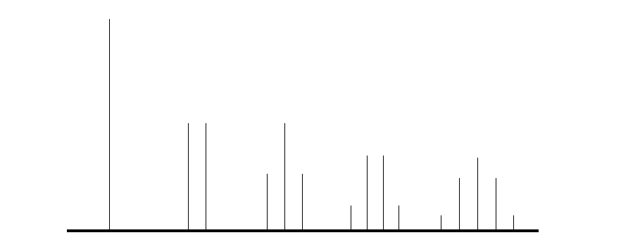
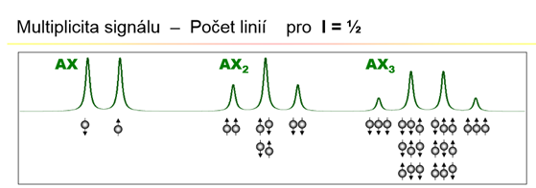
Multiplicita signálů
singlet dublet triplet kvartet kvintet
1 : 1 1 :2 : 1 1 : 3 : 3 : 1 1 : 4 : 6 : 4 : 1

Slide 21
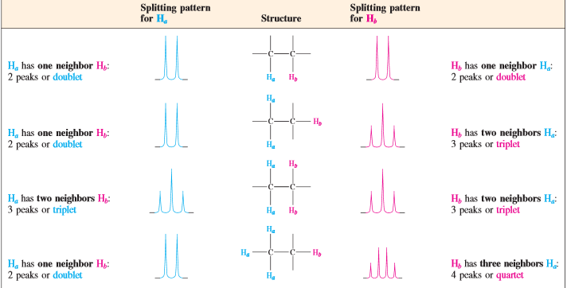
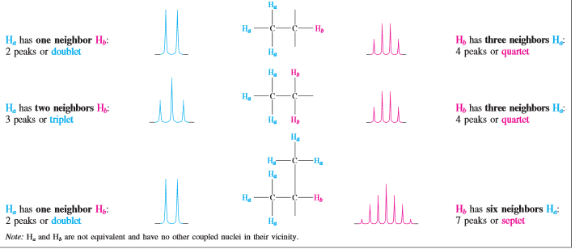

Slide 22
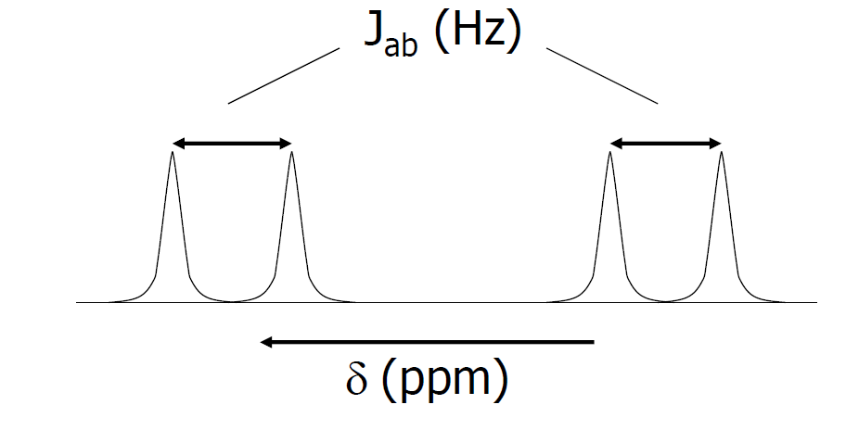
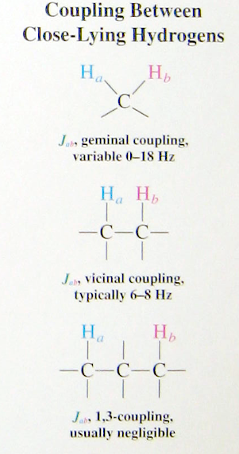
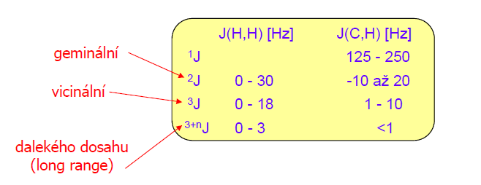
Interakční konstanta
nezávisí na H₀ vnějšího magnetického pole

Slide 23
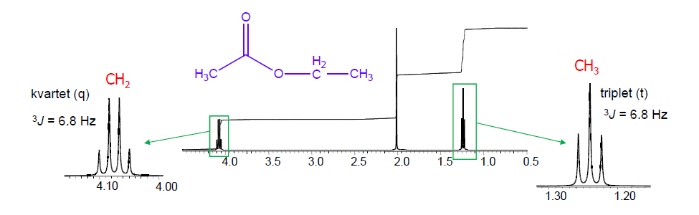
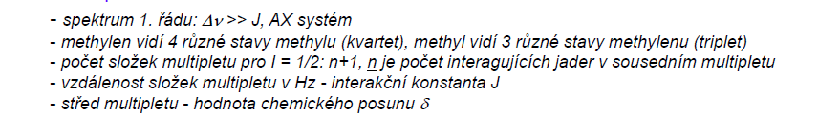
¹H NMR spektrum ethyl-acetátu

Slide 24
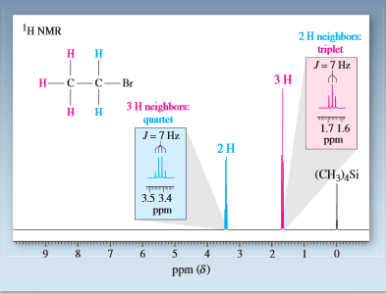

Slide 25
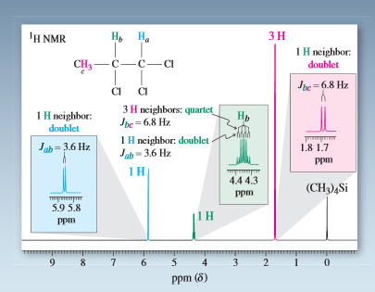

Slide 26
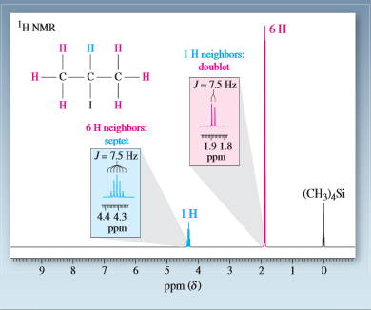
Pokuste se navrhnout ¹H NMR spektrum 2-jodpropanu

Slide 27
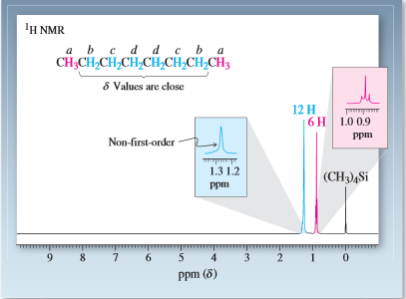
Pokuste se navrhnout ¹H NMR spektrum oktanu

Slide 28
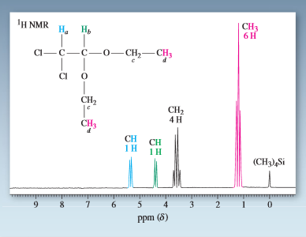
Pokuste se navrhnout ¹H NMR spektrum
uvedené sloučeniny

Slide 29
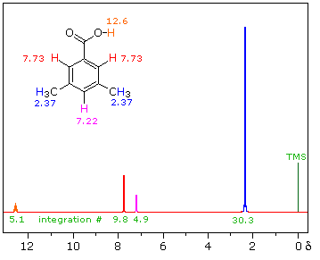
Rozhodněte, které z následujících sloučenin odpovídá níže uvedené ¹H NMR spektrum.

Slide 30
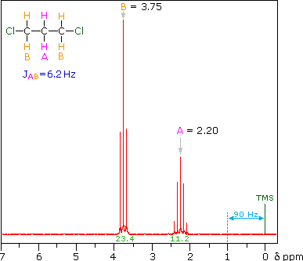
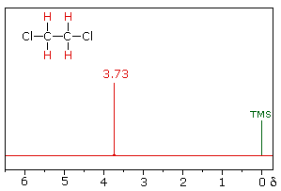
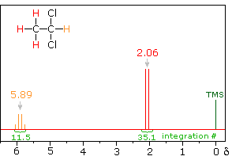
Přiřaďte následující ¹H NMR spektra níže uvedeným sloučeninám:
1,1-dichlorethan
1,2-dichlorethan
1,3-dichlorpropan

Slide 31
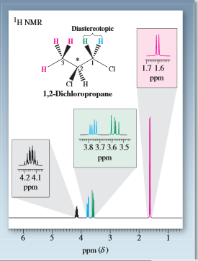
Pokuste se navrhnout, jak bude vypadat ¹H NMR spektrum uvedené sloučeniny

Slide 32
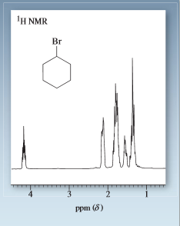
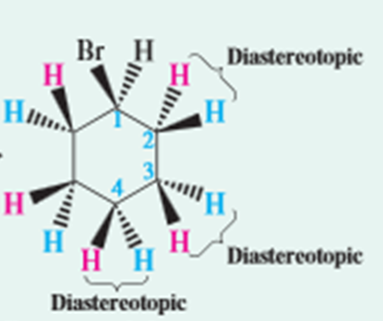
Pokuste se odhadnout,
jak bude vypadat ¹H NMR spektrum bromcyklohexanu

Slide 33
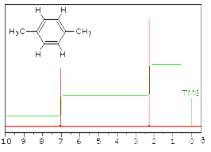

Rozhodněte, které z následujících sloučenin odpovídá níže uvedené ¹H NMR spektrum.

Slide 34


Rozhodněte, které z následujících sloučenin odpovídá níže uvedené ¹H NMR spektrum.

Slide 35
Pokuste se odhadnout, kterému z izomerních alkoholů sumárního vzorce C₅H₁₂O odpovídá následující ¹H NMR spektrum.
0,92 (t, 3H)
1,20 (s, 6H)
1,49 (k, 2H)
1,85 (š. s, 1H)

Slide 36
Pokuste se odhadnout, kterému z izomerní etherů sumárního vzorce C₅H₁₂O.
Odpovídá následující ¹H NMR spekterum.
1,19 (s, 9H)
3,21 (s, 3H)

Slide 37

Přiřaďte následující signály
k jednotlivým vodíkovým atomům
2,2 ppm, 2H, t
1,0 ppm, 6H,s
1,4 ppm, 2H, t
2,2 ppm, 2H, t
4,2 ppm,2H,s
1,4 ppm, 2H, t
1,0 ppm, 6H, s
4,2 ppm, 2H, s

Slide 38

Přiřaďte následující signály
k jednotlivým vodíkovým atomům
2,2 ppm, 2H, s
4,2 ppm, 2H,t
0,9 ppm, 6H, s
1,8 ppm, 2H, t
2,2 ppm, 2H, s
4,2 ppm,2H, t
0,9 ppm, 6H, s
1,8 ppm, 2H, t

Slide 39


Pokuste se přiřadit jednotlivé píky v následující ¹H NMR spekterum vodíkovým atomům v níže uvedené sloučenině

Slide 40




Slide 41

¹³C NMR spektroskopie

Slide 42

¹³C NMR počet signálů

Slide 43


Slide 44


Slide 45


Slide 46
Použitá literatura
http://www.vscht.cz/nmr/predmet/lekce/NMR-lekce6.pdf (26.2.2014)
http://www.nmrdb.org/predictornew (Simulace NMR spekter)
http://www.vscht.cz/anl/dolensky/technmr/soubory/2013_Techniky
MereniInterpretaceNMR_INTRO.pdf

Slide 47


Infračervená spektroskopie
vibračně – rotační spektroskopie
v organické chemii – důkaz přítomnosti funkčních skupin

Slide 48

Valenční vibrace: streching (symetrická a asymetrická) ν
Deformační rovinné: rocking – kyvadlová δ
scissoring – nůžková
Deformační mimorovinné: wagging – vějířová γ
twisting - kroutivá
w slabý m střední
s silný v různý
br široký sh ostrý

Slide 49



Aktivní jsou pouze ty vibrace v IČ spektru, při kterých se mění dipólový moment μ

Slide 50

Transmitance T (propustnost) hodnoty 0 – 1 (0 – 100%)
T = I / I₀
T = 0 prostředí světlo nepropouští vůbec
T = 1 prostředí propouští všechno světlo
Absorbance A = -log T
A = ε . l. c

Slide 51




Hookův zákon

Slide 52


Slide 53


Slide 54

2000 – 1500 cm⁻¹ dvojné vazby

Slide 55

trojná vazba - CH₃CH₂CN

Slide 56



Efekt hybridizace

Slide 57


Slide 58


Slide 59


Slide 60

http://www.vscht.cz/anl/lach1/7_IC.pdf

Slide 61





Efekt rezonance

Slide 62


Efekt vodíkových vazeb

Slide 63


http://www.vscht.cz/anl/lach1/7_IC.pdf

Slide 64


Aminy

Slide 65


Slide 66


Slide 67


Slide 68


Slide 69


Slide 70


Slide 71


Slide 72


Slide 73




Slide 74



Slide 75



Slide 76



Slide 77



Slide 78
HMOTNOSTNÍ SPEKTROMETRIE

Slide 79


primárně vzniká molekulární ion M^{+.}
fragmentací vznikají ionty dceřinné

Slide 80


Slide 81


Slide 82



Slide 83




Slide 84



Slide 85


Slide 86


Slide 87


Slide 88


Slide 89


Slide 90


Slide 91

Mc Laffertyho přesmyk

Slide 92




Slide 93



štěpení alfa k heteroatomu

Slide 94

štěpení alfa ke karbonylu

